Slide 1
Функциональная грамотность как основа жизненной компетенции обучающихся, в том числе детей с ограниченными возможностями здоровья
Кучер Татьяна Юрьевна,
учитель-логопед МАОУ « СОШ № 118 г. Челябинска»

Slide 2

Функциональная грамотность
способность человека использовать приобретаемые в течении жизни знания для решения широкого диапазона жизненных задач в различных сферах человеческой деятельности.
Леонтьев А.А.

Slide 3

Чем необходимо обладать современному ребенку
готовностью успешно взаимодействовать с изменяющимся окружающим миром
возможностью решать различные (в том числе нестандартные) учебные и жизненные задачи
способностью строить социальные отношения
совокупностью рефлексивных умений, обеспечивающих оценку своей грамотности, стремление к дальнейшему образованию

Slide 4


Slide 5

Индивидуальные особенности детей с ОВЗ
неустойчивое внимание
недостаточная наблюдательность к языковым явлениям
недостаточное развитие способности к переключению
недостаточное развитие способности к переключению
отсутствие чувства ритма

Slide 6
снижение слуховой и зрительной памяти на линейный ряд
особенности зрительного восприятия, зрительного и слухового анализа и синтеза
нарушение произношения
недостаточная способность к запоминанию (преимущественно лингвистического материала)
пониженная познавательная активность в области языковых средств

Slide 7

Основные направления работы при формировании жизненных компетенций
развитие у ребенка адекватных представлений о собственных возможностях и ограничениях
овладение социально-бытовыми умениями, используемыми в повседневной жизни
овладение навыками коммуникации
дифференциация и осмысление картины мира и ее временно-пространственной организации
осмысление своего социального окружения и освоение соответствующих возрасту системы ценностей и социальных ролей

Slide 8

Жизненные компетенции
Функциональная грамотность
овладение социально-бытовыми умениями, используемыми в повседневной жизни
читательская грамотность
математическая грамотность
овладение навыками коммуникации
естественно-научная грамотность
финансовая грамотность
дифференциация и осмысление картины мира и ее временно-пространственной организации
глобальные компетенции
креативное мышление
осмысление своего социального окружения и освоение соответствующих возрасту системы ценностей и социальных ролей

Slide 9

Учитель-логопед может повлиять
общую грамотность
бытовую грамотность
коммуникативную грамотность
информационную грамотность

Slide 10
формирование функциональной грамотности на логопедических занятиях
формирование правильных речевых навыков
способность применять полученные навыки в самостоятельной, коммуникативной деятельности на уроке и в общении с окружающими

Slide 11
формированию суждений и умозаключений на основе прочитанного
правильное чтение
работа с текстами
Читательская компетентность
самостоятельный выбор литературы для чтения
работа с разнообразными информационными ресурсами

Slide 12

Базовым навыком функциональной грамотности младших школьников считается читательская грамотность

Slide 13
Этапы Работа по формированию функциональной грамотности
1. Работа над семантическим полем слова
2. Работа над техникой чтения и объемом восприятия информации, получаемой через чтение
3. Работа над смысловым чтением

Slide 14
3 класса игр
Самостоятельные игры
Игры с правилами
Творческие игры

Slide 15
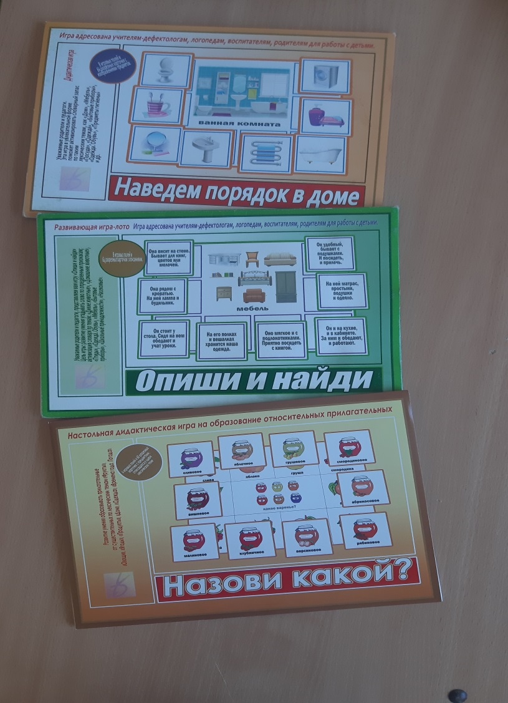
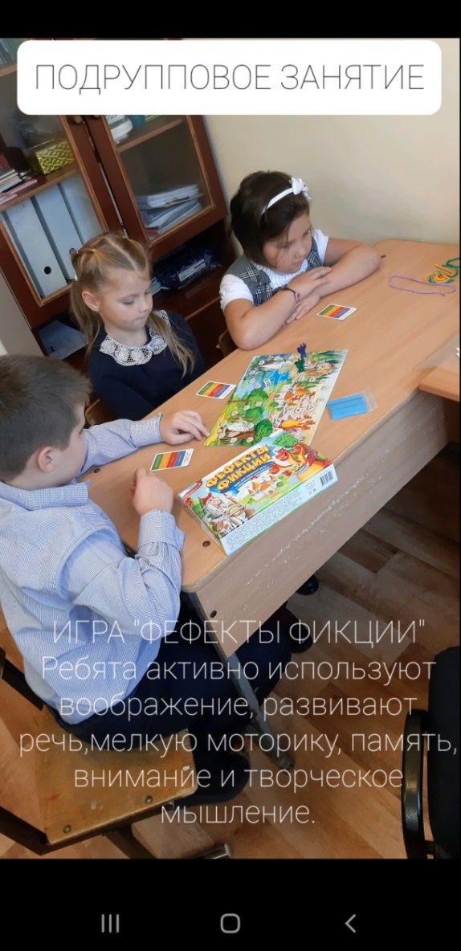
Игры с правилами

Slide 16
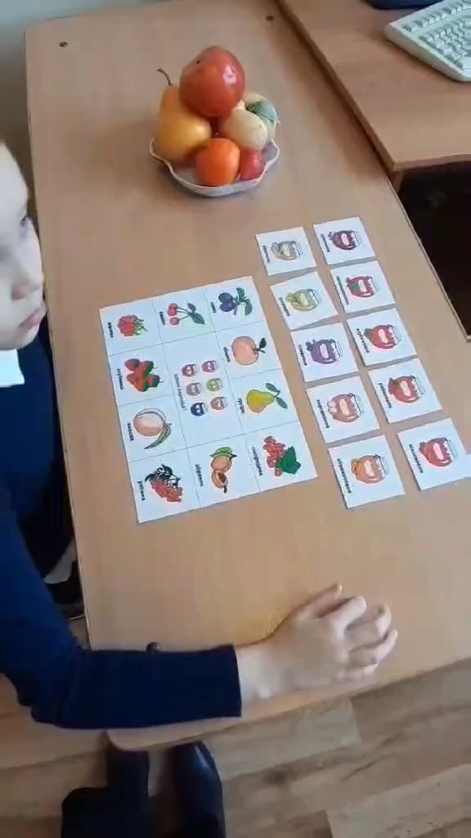

Slide 17

Формирование функциональной грамотности способствует:
свободно вступать в отношения с социумом
максимально быстро адаптироваться в незнакомой ситуации
успешно овладевать учебной деятельностью
комфортно общаться с окружающими взрослыми и сверстниками
Кучер Татьяна Юрьевна,
учитель-логопед МАОУ « СОШ № 118 г. Челябинска»

